Slide 1
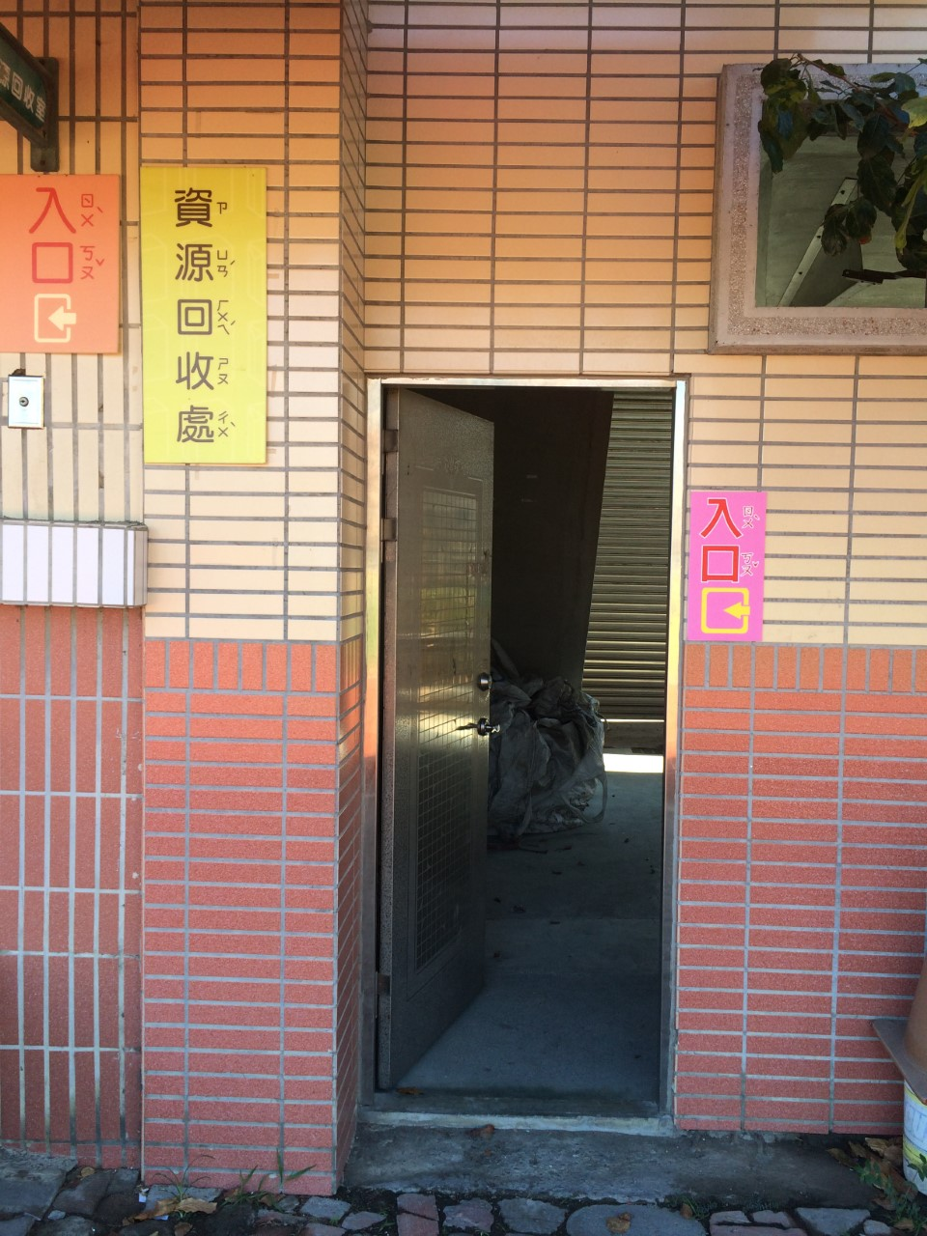
位置在資源回收室旁 (原本高架垃圾場下面)

Slide 2
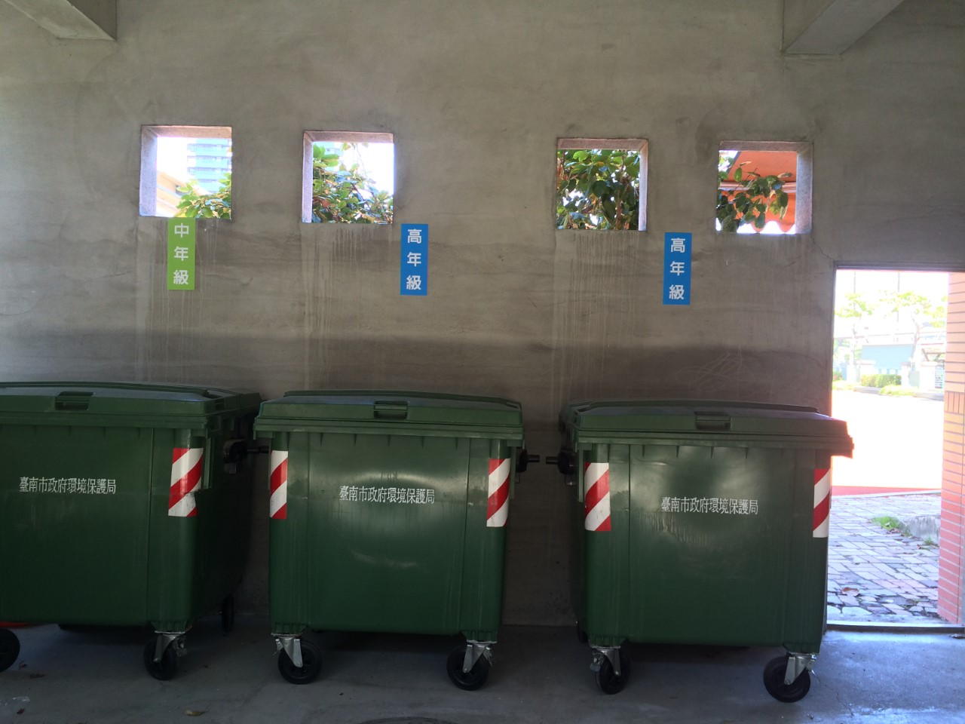
從入口進去，右手邊為高年級的2個子母車和中年級的1個子母車

Slide 3
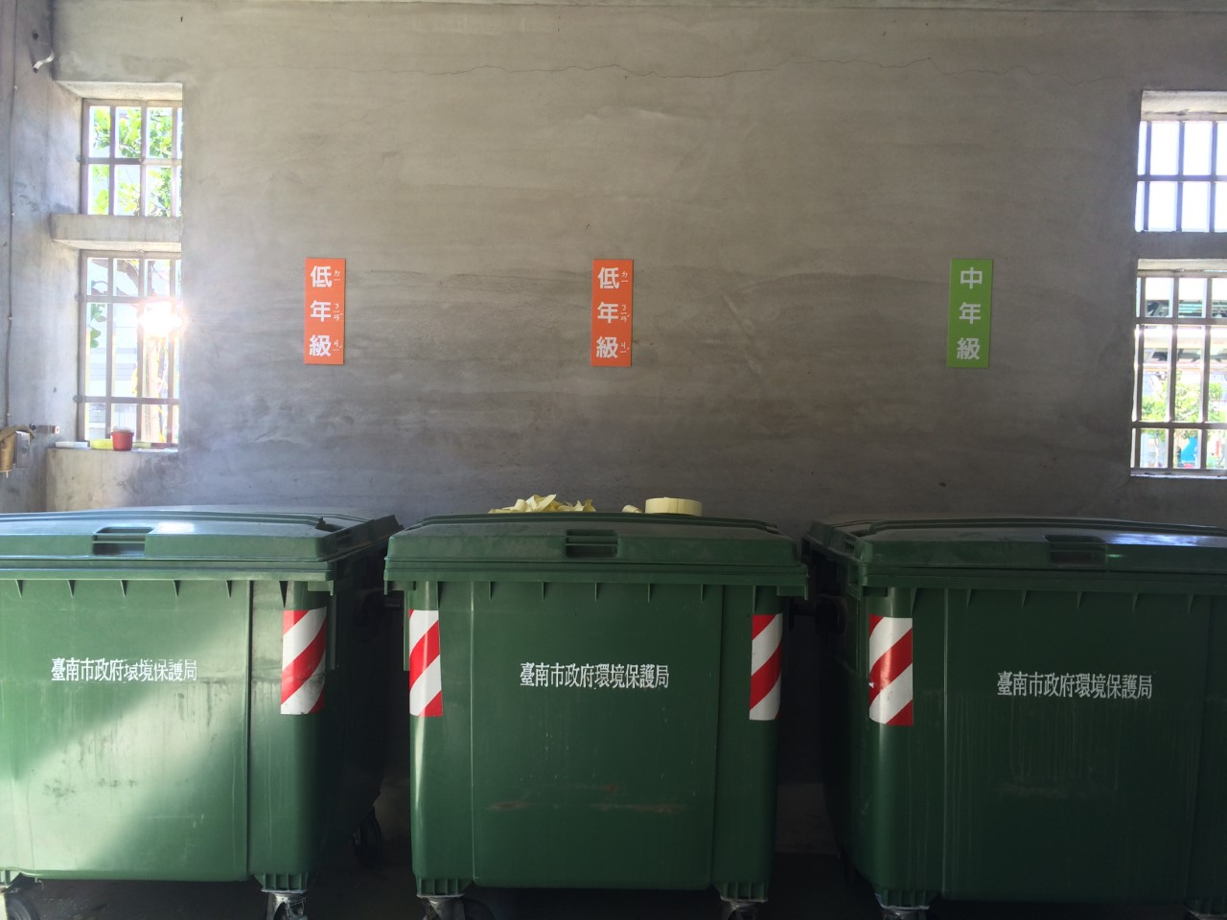
另外一面牆是中年級的另1個 子母車和低年級的2個子母車

Slide 4
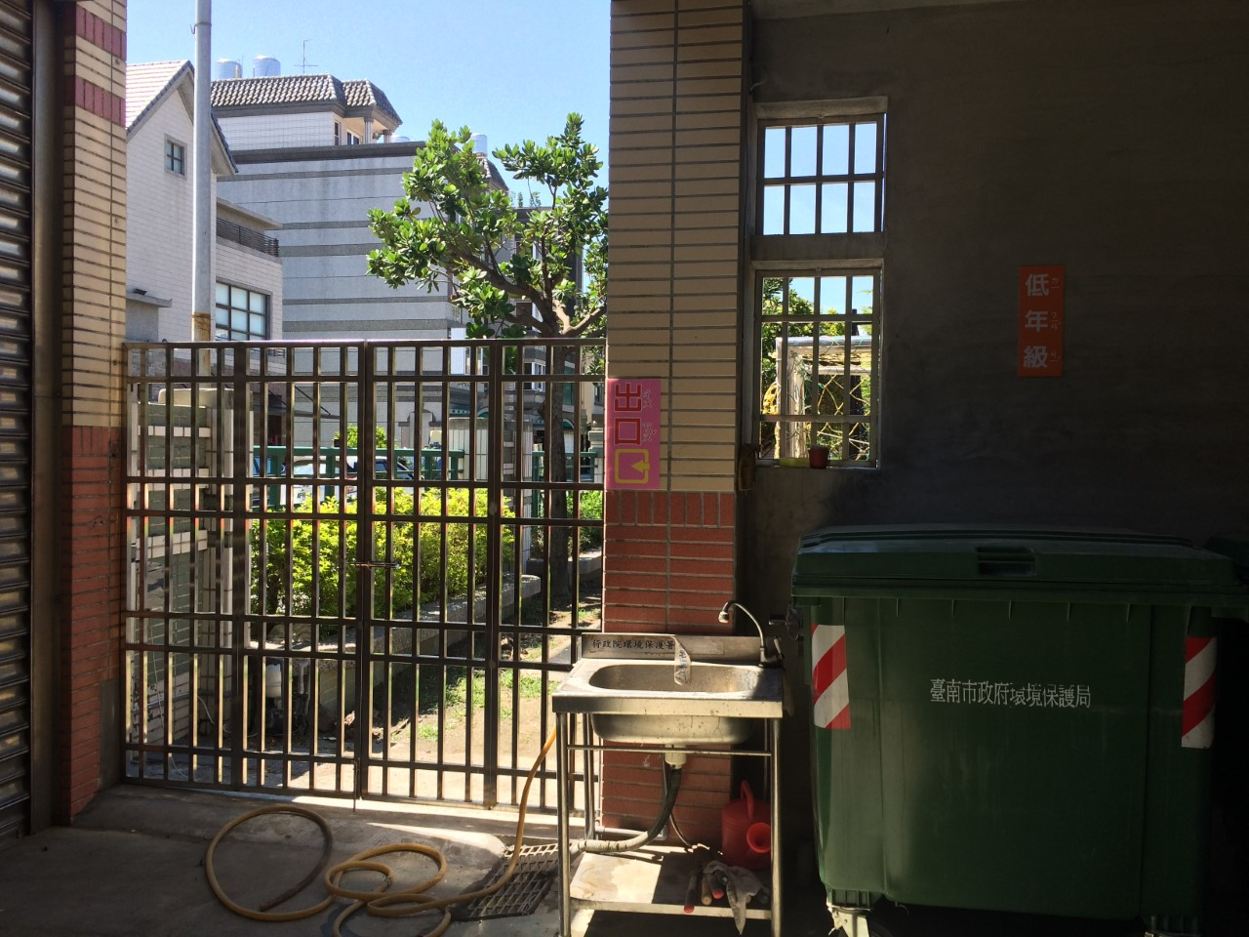
低年級子母車旁邊是出口

Slide 5
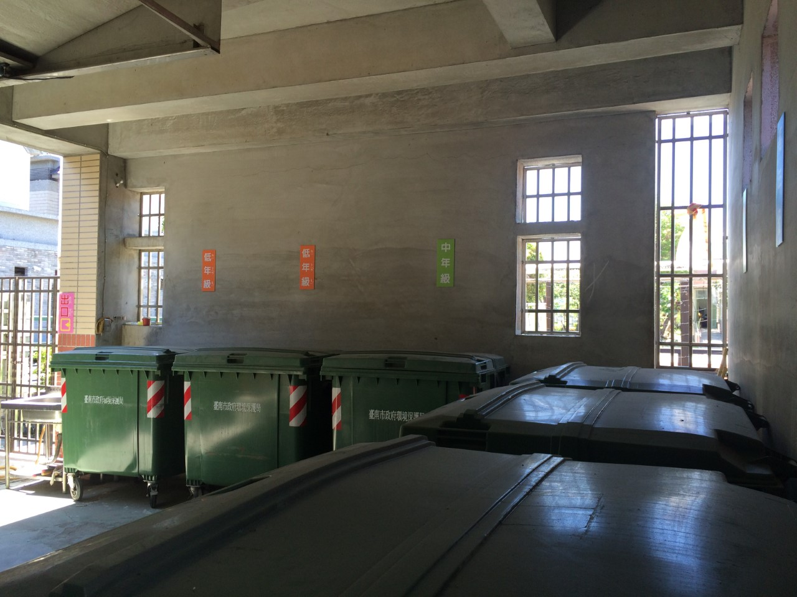
從入口看進去，會是這個樣子：

Slide 6
低年級的子母車前會有梯子，所以請老師不用擔心小朋友不夠高。
請老師協助宣導，高架垃圾場會封起來，不要再把垃圾丟錯地方了喔!

